Slide 1
Digital arbetsmiljö
Ett stödmaterial för att skapa en bättre digital arbetsmiljö tillsammans.

Slide 2
Instruktioner till dig som leder workshopen – Tema Digital arbetsmiljö
Innan du genomför workshopen
Läs igenom hela bildspelet inklusive anteckningarna vilka fungerar som stöd för respektive bild. Du kommer åt Anteckningar genom att klicka längs ner till höger på sidan:
Detta stödmaterial används med fördel ensamt, för att skapa förutsättningar för reflektion. Det fungerar även bra att dela upp på flera tillfällen. Det finns fördjupningsuppgifter som stöd för att anpassa workshopen.
Tänk på att du alltid måste anpassa materialet till verksamheten och gruppens behov. Involvera gärna medarbetare i upplägg och genomförande.
Stödmaterialet är en fortsättning utifrån årlig uppföljning SAM år 2024, där digital arbetsmiljö identifierades som ett fokusområde.
För att leda workshopen bör du ha läst igenom bildspelet och talmanus samt anpassat det utifrån de behov som föreligger hos er.

Slide 3

Syfte:
Skapa förutsättningar för en bättre arbetsmiljö. Genom att identifiera
arbetsplatsens behov och möjligheter avseende digital arbetsmiljö.
Notes:
STÖDTEXT
Syftet med detta stödmaterial är att skapa förutsättningar för bättre arbetsmiljö genom att identifiera arbetsplatsens behov och möjligheter avseende digital arbetsmiljö.
Temat för dagens förbättringsarbete handlar om att identifiera vilka förutsättningar och behov vi har avseende vår digitala arbetsmiljö. Därefter ta fram arbetssätt utifrån de möjligheter vi har i vår verksamhet.
Upplägg:
Vad är digital arbetsmiljö?
Varför ska vi arbeta med digital arbetsmiljö?
Hur den digitala arbetsmiljön kan påverka oss.
Var är våra utmaningar och styrkor?
Ev Fördjupningsuppgifter
Du som skyddsombud anpassar materialet tillsammans med chef till er grupp och er verksamhet.

Slide 4
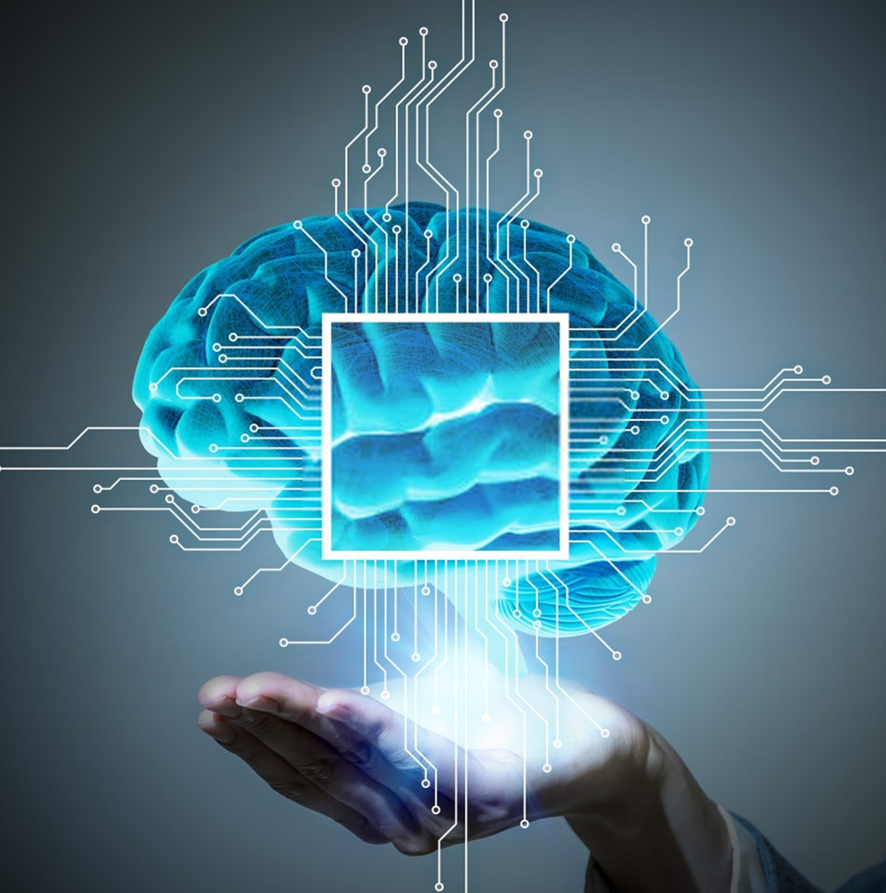
Vad är digital arbetsmiljö?
”Digital arbetsmiljö är de delar av arbetet där vi jobbar i eller styrs av digitala system”
Källa: Sunt arbetsliv (2022)
Film: Det här är digital arbetsmiljö
Notes:
STÖDTEXT
Digital arbetsmiljö är ”de delar av arbetet där vi jobbar i eller styrs av digitala system” (Källa: Sunt Arbetsliv (2022) Vad är digital arbetsmiljö? – Suntarbetsliv)
För att vi ska ha en samsyn vad som menas med digital arbetsmiljö och hur vi berörs under arbetsdagen hos oss, så ska vi titta på en film om detta.
Klicka på länken Film: Det här är digital arbetsmiljö (2:53) – (Tips: filmen öppnas i nytt fönster. För att se filmen kan du inte ha presentationen i visningsläge. Tryck på Esc för att stänga ner visningsläge. Gå till fönstret som öppnades när du tryckte på länken, välj Öppna youtube.)

Slide 5
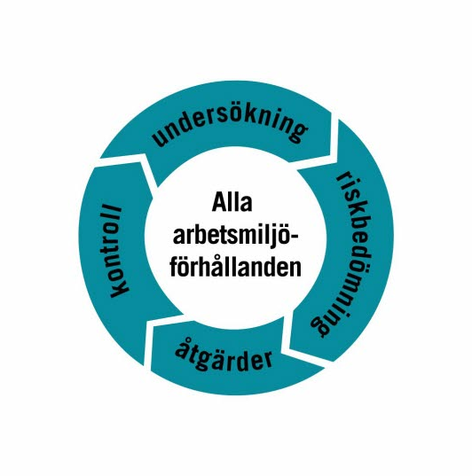
Varför ska vi arbeta med digital arbetsmiljö?
Varje nytt teknikinförande blir ett nytt sätt att arbeta.
Samtliga arbetsmiljöförhållanden ska undersökas.
Systematiskt arbetsmiljöarbete (SAM) är verktyget.
Notes:
STÖDTEXT
Svaret på frågan Varför vi ska arbeta med digital arbetsmiljö? är egentligen självklar.
Digitaliseringen bidrar med mycket som är positivt ur arbetsmiljösynpunkt, men det skapas också nya arbetsmiljörisker som behöver hanteras. Varje nytt teknikinförande blir ett nytt sätt att arbeta.
I arbetsmiljölagstiftningen uttrycks att samtliga arbetsmiljöförhållanden ska undersökas, vilket då också innefattar den digitala arbetsmiljön.
Hur ska vi då arbeta? Verktyget för att arbeta med den digitala arbetsmiljön – är likt alla andra arbetsmiljöfrågor – det systematiska arbetsmiljöarbetet. Vi ska först undersöka den digitala arbetsmiljön, för att därefter riskbedöma, vidta eventuella åtgärder och slutligen kontrollera/följa upp. Blev det som vi tänkte?
Innan vi börjar med detta, så backar vi ett steg och kikar på hur den digitala arbetsmiljön kan påverka oss.

Slide 6




Den digitala arbetsmiljön kan påverka oss på olika sätt… 1 (2)
Fysisk påverkan
Social påverkan
Teknik som inte fungerar
Felaktig användning av hjälpmedel kan leda till tunga lyft och dålig arbetsställning.
Dålig kontorsutrustning
Bristande belysning, dålig skärm & skrivbord med fasta ben medför sämre synergonomi och mer stillasittande.
Flera digitala system
Risk för minskad mänsklig kontakt och otydlig arbetsfördelning.
Ständig tillgänglighet
Kan skapa stress och upplevd obalans mellan arbete och fritid.
Notes:
STÖDTEXT
Bilden har animeringar dvs om du har presentationen i visningsläge så kommer en text i taget.
Digitaliseringen gör det möjligt att organisera och genomföra arbetet på nya sätt. Det ger nya möjligheter genom att det förenklar, sparar tid och ökar tillgängligheten. Men en ökad digitalisering medför också en del utmaningar och nya risker som kan leda till högre arbetsbelastning och påverka hjärnan negativt.
Några exempel på negativ påverkan som kan ske i och med den ökade digitaliseringen kan delas in i fyra undergrupper beroende på hur den påverkar – fysisk påverkan, social påverkan, organisatorisk påverkan, kognitiv påverkan.
Fysisk påverkan
Teknik som inte fungerar - Om till exempel ett hjälpmedel inte används som det är avsett att användas då tekniken inte fungerar, kan det leda till att det utförs förflyttningar utan avsett hjälpmedel. Vilket i sin tur leder till tunga lyft eller olämplig arbetsställning.
Dålig kontorsutrustning - En kontorsarbetsplats med otillräcklig belysning, dålig skärpa på skärm vid ett skrivbord som ej är höj-och-sänkbart, kan istället leda till bristande synergonomi och stillasittande arbete.
Social påverkan
Flera digitala system - När olika digitala system blir många till antalet och kanske dessutom ersätter mänsklig interaktion, kan det få en negativ påverkan i något hänseende men vara positiv i något annat.
Ständig tillgänglighet – Om det finns gemensamma kommunikationskanaler, som även används utanför arbetstid kan det skapa en upplevd obalans. En känsla av att förväntas vara tillgänglig även utanför arbetstid.

Slide 7




Den digitala arbetsmiljön kan påverka oss på olika sätt… 2 (2)
Organisatorisk påverkan
Kognitiv påverkan
Mer administration
Ökad arbetsbörda utan tydlig verksamhetsnytta.
Detaljstyrning och uppföljning
Kan skapa känsla av kontroll snarare än stöd.
Mer data
Svårt att sålla och fokusera i informationsflödet.
Icke synkade system
Ökad mental belastning vid tekniskt strul eller bristande samverkan.
Notes:
STÖDTEXT
Bilden har animeringar dvs om du har presentationen i visningsläge så kommer en text i taget.
Organisatorisk påverkan
Mer administration - Med fler digitala system kan det också följa en ökad mängd administration, som egentligen inte leder till en förbättring för verksamheten som det var tänkt.
Detaljstyrning och uppföljning - Det kan också medföra en känsla av detaljstyrning med ökad möjlighet att följa upp genom digitala stödsystem.
Kognitiv påverkan
Kognition handlar om hjärnans förmåga att ta emot, lagra, bearbeta och plocka fram information.
Mer data - Med en ökad digitalisering så ökar också mängden data. Denna stora informationsmängd har fördelar, men den kan också få en negativ påverkan och det blir svårt att sålla vad som är viktigt.
Icke synkade system - Likaså kan det ge en kognitiv påverkan genom att stödsystem kanske inte kommunicerar med varandra eller strular/hänger sig.
Detta är några risker som kan följa med en ökad digitalisering. Nu ska vi se hur det ser ut oss när det gäller digital arbetsmiljö.

Slide 8

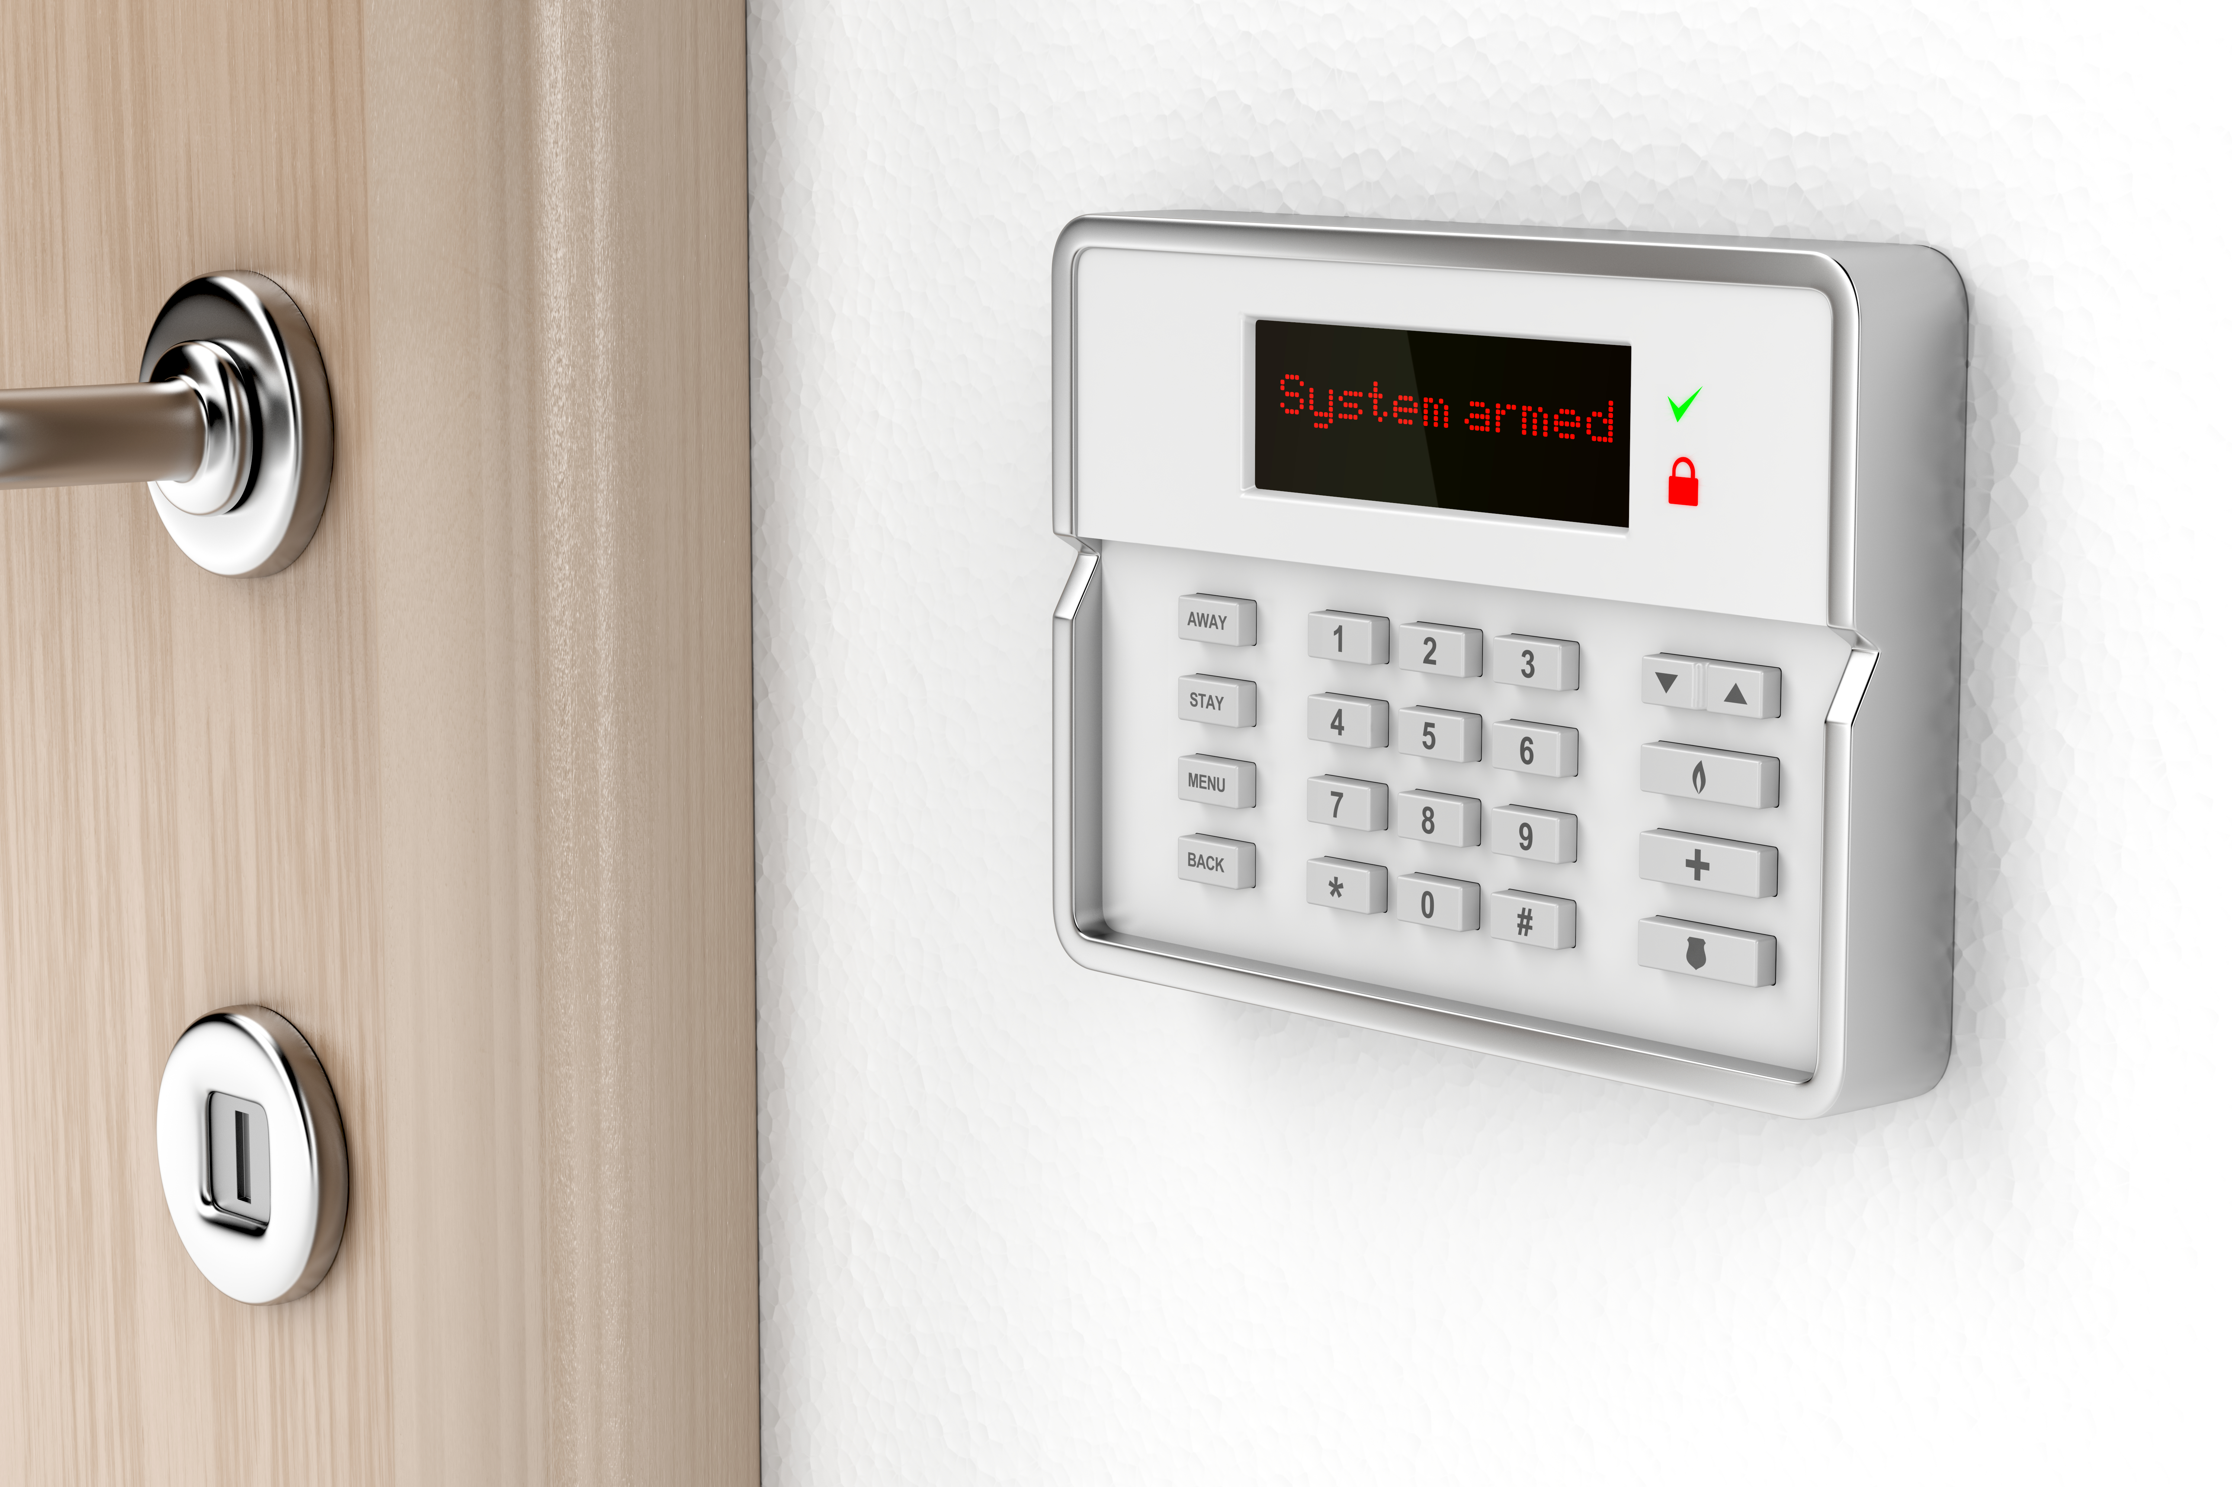
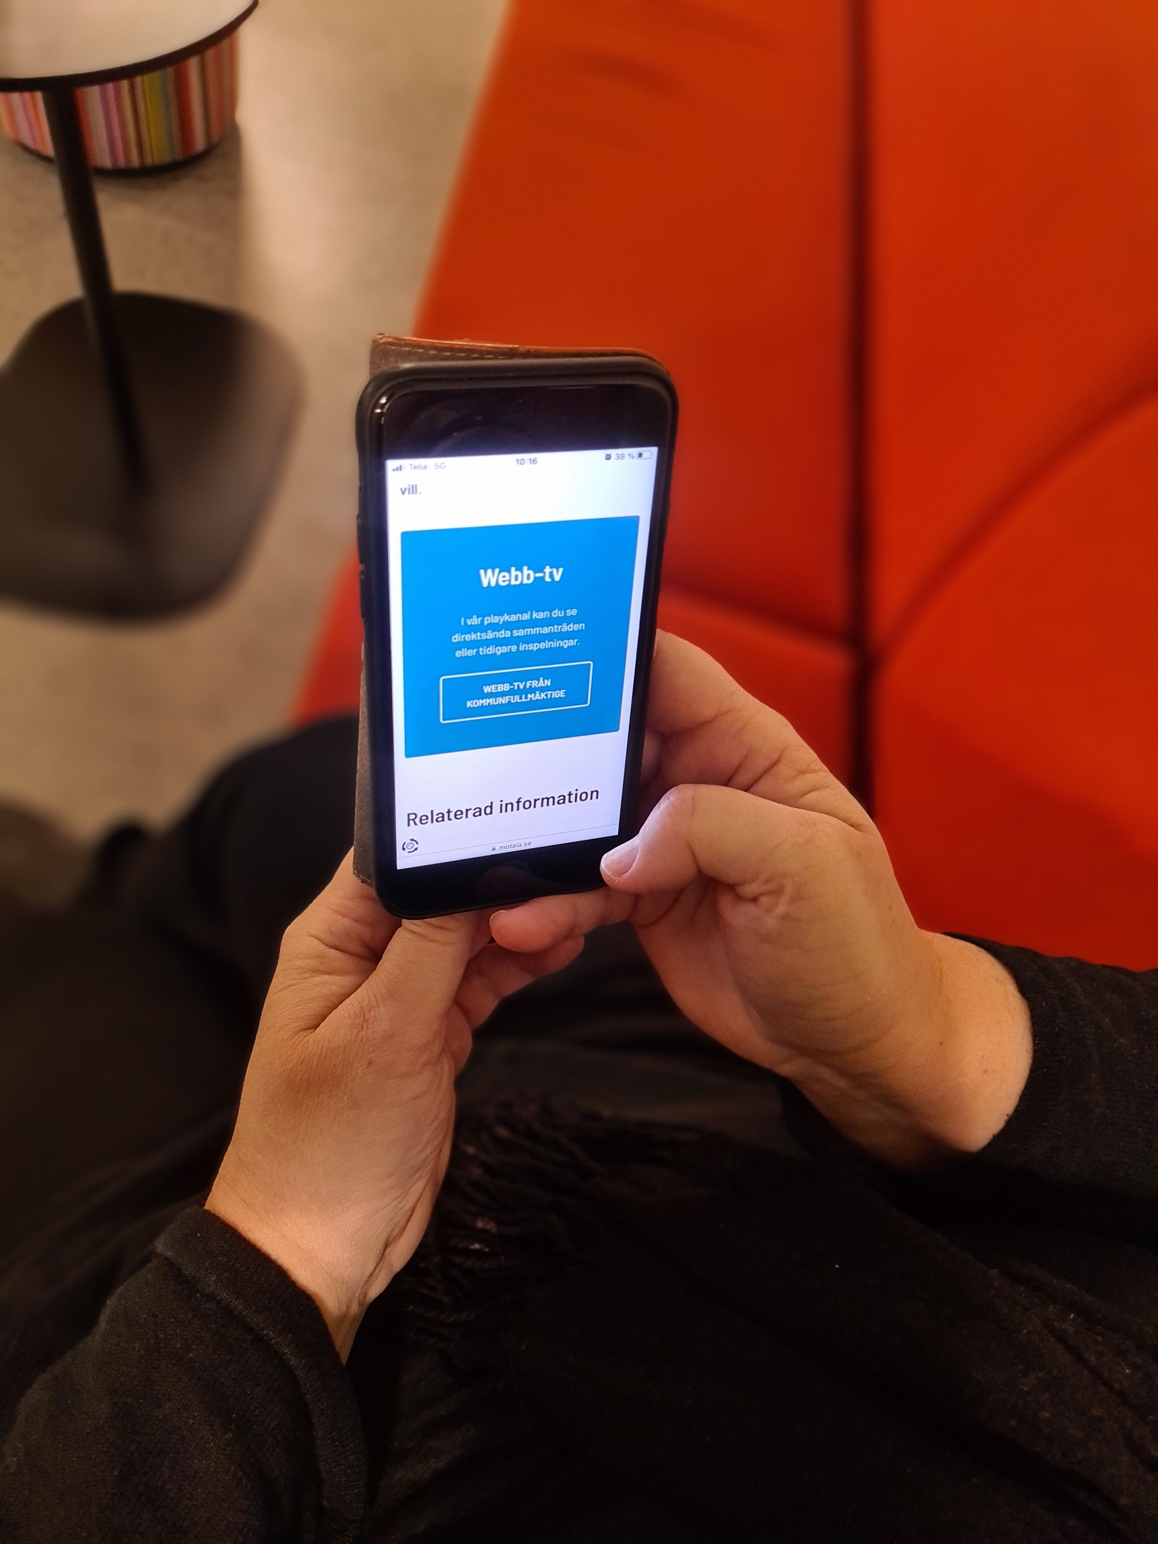
Reflektion & dialog
I vilka sammanhang i arbetet kommer vi i kontakt med digital arbetsmiljö?
Samtala i mindre grupper
(5 min).
Delge övriga vilka sammanhang ni har identifierat.
Notes:
STÖDTEXT
Vi ska identifiera i mindre grupper, hur det ser ut hos oss. Första steget i systematiskt arbetsmiljöarbete är att undersöka den digitala arbetsmiljön. För att kunna undersöka vår digitala arbetsmiljö så behöver vi först identifiera i vilka sammanhang som vi på vår arbetsplats kommer i kontakt med digital arbetsmiljö.
I vilka sammanhang i arbetet kommer vi i kontakt med digital arbetsmiljö? Tips! Om ni har svårt att komma igång, så gå igenom en arbetsdag i huvudet från och med att vi kommer till arbetet, tills att vi går hem.
Samtala i mindre grupper (3-4 personer) Det kan vara bra att ha klart gruppindelning innan.
Delge övriga vilka sammanhang ni har identifierat. Tillse att någon antecknar. På blädderblock, whiteboard, via menti eller annat sätt som passar er.

Slide 9

Identifiera risker och möjligheter
Notes:
STÖDTEXT
Nu har vi identifierat i vilka sammanhang som vi kommer i kontakt med digital arbetsmiljö och är därmed redo att undersöka tillsammans hur den digitala arbetsmiljön fungerar hos oss.
Detta ska vi göra genom att:
identifiera vilka risker vi upplever i den digitala arbetsmiljön och
vilka möjligheter det finns genom att vi har digitaliserat vissa delar i vår arbetsmiljö.

Slide 10
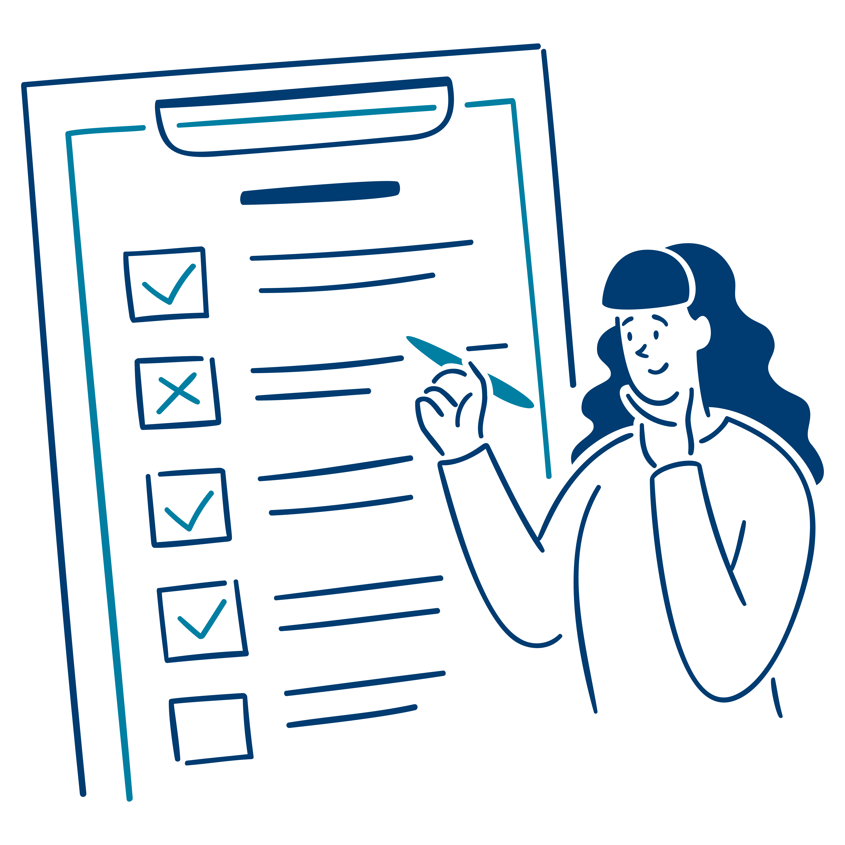
Reflektion & dialog
3. Vad i den digitala arbetsmiljön försvårar arbetet? (risker)
Samtala i mindre grupper (10 min).
4. Vad i den digitala arbetsmiljön fungerar bra? (stödjande faktorer)
Samtala i mindre grupper (10 min).
Notes:
STÖDTEXT
Dela in er i mindre grupper om 3-4 personer. Gruppindelningen kan vara bra att förbereda innan.
- Alla smågrupper utser en som tar anteckningar.
- Skriv i punktform
3. Samtal i mindre grupper (3-4 pers) ca 10 min.
- Vad i den digitala arbetsmiljön försvårar arbetet?
Här identifierar ni era risker i den digitala arbetsmiljön. Här kan upplevelsen skilja sig åt oss emellan. Vi behöver ha förståelse för att vi har olika upplevelser kring vår arbetsmiljö. Ett exempel där en skillnad kan urskiljas, är att en medarbetare saknar kompetens i ett stödsystem, vilket en annan medarbetare har fått möjlighet att tillägna sig. Det kanske saknas rutiner för introduktion i nya stödsystem, eller användning av nya hjälpmedel, då kan upplevelsen skilja sig avsevärt mellan två medarbetare.
4. Fortsätt samtal i mindre grupper (3-4 personer) ca 10 min
Vad i den digitala arbetsmiljön fungerar bra?
Dessa så kallade stödjande faktorer kan vi nyttja senare, när det är dags att komma fram till vilka åtgärder som ska vidtas för att minska eventuella risker. Det kan handla om att vi har ett arbetssätt som fungerar bra, eller att dessa stödjande faktorerna balanserar riskerna så att de inte blir så allvarliga.

Slide 11

Summering
Notes:
STÖDTEXT
Vi har nu identifierat i vilka sammanhang som vi kommer i kontakt med digital arbetsmiljö.
Bland annat detta har nämnts… Nämn några exempel som grupperna lyfte i samtalet på bild 8.
Vi har också samtalat kring hur våra möjligheter/förutsättningar ser ut för att nyttja välfungerande arbetssätt. Samt hur dessa så kallade stödjande faktorer kan balansera riskerna och medföra att de bedöms som mindre allvarliga eller kan undanröjas helt.
Detta har vi konstaterat försvårar arbetet och skapar möjligheter…. Nämn något av det som lyftes på bild 10 – både det som försvårar, men också det som fungerar bra.
Nästa steg i systematiskt arbetsmiljöarbete är att riskbedöma – det vill säga bedöma hur allvarlig risken är för hälsa och olycka. Detta görs oftast genom att sammanväga sannolikhet och konsekvens. Detta arbete genomförs chef och skyddsombud tillsammans. Om skyddsombud saknas kan skyddsombudets deltagande ersättas med ett regionalt skyddsombud och en medarbetarrepresentant som känner till hur det fungerar på arbetsplatsen.
Vi kommer att återkoppla resultatet av riskbedömningen med förslag på åtgärder… sätt ett datum där chef och skyddsombud återkopplar till arbetslaget resultatet av riskbedömningen.

Slide 12
Fördjupning för chef och skyddsombud
och/eller stödfunktioner

Slide 13
Vad vill vi undersöka?
Anpassning till människan
Länk till checklista
Stöd för verksamheten
Länk till checklista
Fungerande teknik
Länk till checklista
Vem ska delta när vi undersöker?
Notes:
STÖDTEXT
Första steget i systematiskt arbetsmiljöarbete är att undersöka den digitala arbetsmiljön. Hur vi går tillväga när vi undersöker kan skilja sig, men oftast är det en samlad bild av flera underlag.
För att nämna några:
Statistik från Stella (händelserapportering)
Fråga som är ställd i samband med medarbetarsamtal
Resultat efter genomgång av checklista
En anpassad checklista kan underlätta, för att vara säker på att alla delar kommer med.
Sunt arbetsliv har tagit fram tre olika checklistor för den digitala arbetsmiljön, beroende på vilket delområde vi vill undersöka.
Anpassning till människan
Stöd för verksamheten
Fungerande teknik
Arbetar du med upphandling eller är systemförvaltare kanske du vill undersöka om ett stödsystemet är anpassat för den målgrupp som ska använda sig av stödsystemet.
Arbetar du i en verksamhet med flera arbetsuppgifter som ska automatiseras, kanske ni är mer angelägna om att undersöka om stödsystemet verkligen avlastar verksamheten och är ett stöd för verksamheten.
Upplever ni att vissa stödsystem ofta strular så kanske det är fungerande teknik som ni vill undersöka för att i ett senare skede kunna vidta rätt åtgärder.
Ibland är det relevant att undersöka flera områden inom den digitala arbetsmiljö, ibland är det endast något begränsat område som ska undersökas.
Kika om någon av dessa checklistor möter ert behov. Om någon fråga inte känns relevant, så är det bara att hoppa över denna.
Vilket/vilka områden ser vi är relevanta att undersöka hos oss?
Vem/vilka bör vara med när vi undersöker? Chef leder och fördelar arbetet och är den utsedda representanten för arbetsmiljön. Skyddsombud är medarbetarnas representant i arbetsmiljöfrågorna, men det kan också finnas fler som bör involveras för att det ska bli så bra som möjligt. Ibland kan det till exempel även vara bra att involvera någon stödfunktion eller företagshälsovården, för att få fler perspektiv och få svar på eventuella frågor och funderingar som dyker upp.

Slide 14
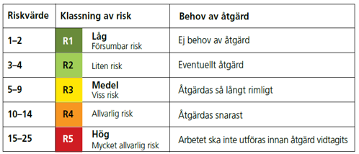
Riskbedömning enligt Arbetsmiljölagen
Allvarlig?
Sammanvägning av sannolikhet och konsekvens.
Konsekvens (K) om ohälsa eller olycka inträffar.
Sannolikhet (S) för ohälsa eller olycka.
Risk = K×S
Notes:
STÖDTEXT
I samband med att ni har undersökt så har ni identifierat risker. Dessa ska enligt arbetsmiljölagen (AML) bedömas om de är allvarliga eller inte – det vill säga en riskbedömning utifrån AML bedömer vi risken för olycka eller ohälsa för arbetstagaren. Detta kan göras utifrån sannolikhet och konsekvens. Sannolikheten att risken kommer att leda till ohälsa eller olycka, och konsekvensen om risken leder till ohälsa eller olycka. Använd de mallar som återfinns på intranätet. (Sökväg: Riskbedömning av arbetsmiljön).
Att tänka på: En riskbedömning av arbetsmiljön ska göras av chef och skyddsombud tillsammans och ska vara skriftlig. Om det inte finns något lokalt skyddsombud kan chef söka stöd från ett regionalt skyddsombud och bjuda med en medarbetare som är väl insatt i hur arbetet fungerar på arbetsplatsen. Dokumentationen sker enligt rutin, i Arbetsmiljöplan i Hypergene.
Ibland kan flera åtgärder behövas och ibland är åtgärden av ringa omfattning, men får en god effekt och risken minskas avsevärt.

Slide 15
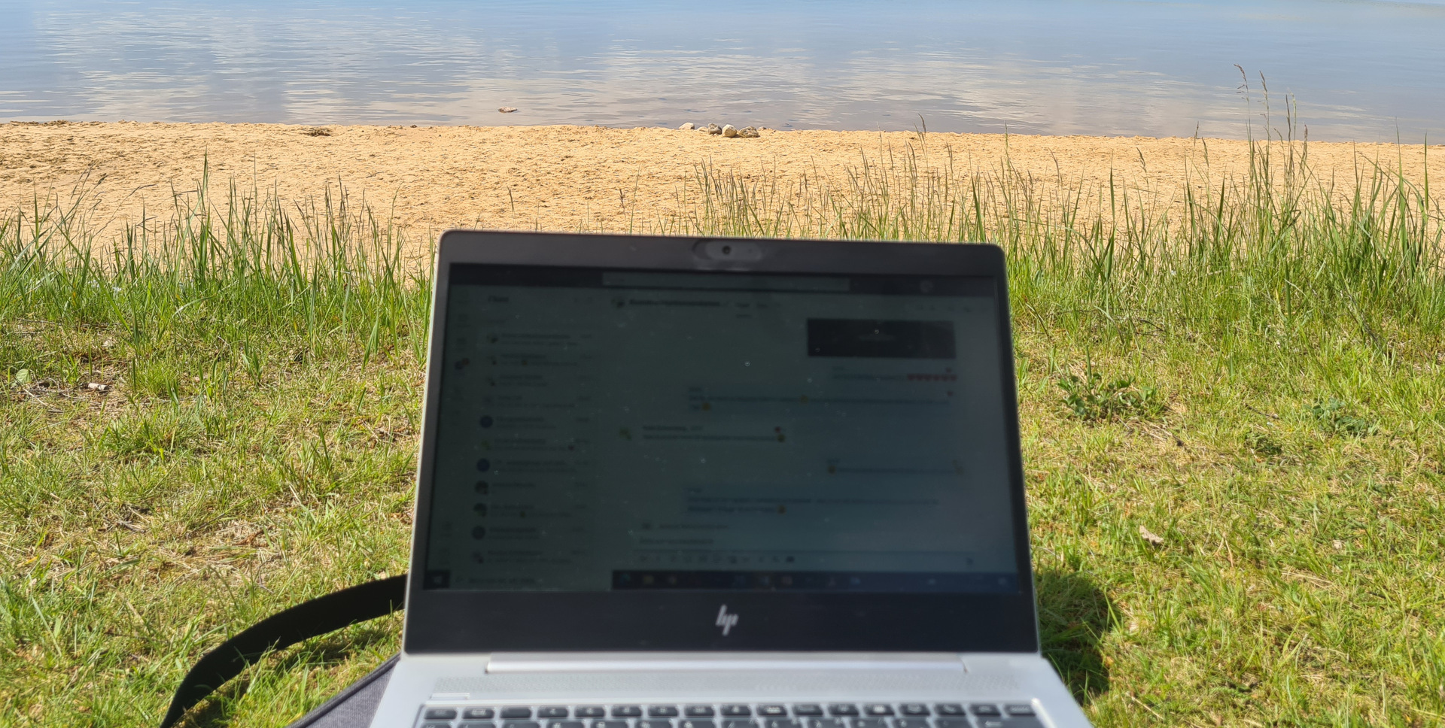
Hjärnvänlig arbetsmiljö
Annat?
Introduktion av nya stödsystem
Undersöka digital arbetsmiljö med ett bredare perspektiv
Att leda på distans
Mejlkultur
Notes:
STÖDTEXT
När vi undersöker den digitala arbetsmiljön kan vi fokusera på ett enskild stödsystem eller mera brett. Ibland kanske vi däremot föredrar att avgränsa och kika närmre på något specifikt område eller arbetssätt, vilket involverar även den organisatoriska och sociala arbetsmiljön.
Några exempel på teman där digital arbetsmiljö möter organisatorisk och social arbetsmiljö är:
Mejlkultur
Introduktion av nya stödsystem
Att leda på distans
Hjärnvänlig arbetsmiljö
Har vi något specifikt område hos oss som vi vill kika närmre på?
Att tänka på:
Oavsett vilket område vi landar inom, så är det alltid bra att börja med någon form av bakgrund så att vi tar avstamp i en gemensam frågeställning. Ytterligare är det bra att vrida och vända på området innan vi vidtar åtgärder. Det som till synes var rätt åtgärd vid första anblick kanske blir helt fel åtgärd när vi har identifierat området från flera perspektiv.

Slide 16
Länkar för vidare läsning
Digital arbetsmiljö – Motala
Arbeta hemifrån – Motala
Datorer och bildskärmar – Arbetsmiljöverket
Digi-ronden - för en bättre digital arbetsmiljö – Suntarbetsliv
Digital arbetsmiljö (Prevent)

